Slide 1
К 75-летию
Дня Победы
Выполнила:
Юхманова Ирина Михайловна,
воспитатель
МБДОУ «Детский сад №110»
г. Нижний Новгород
2020 г.

Slide 2
День Победы 9 мая –
Праздник мира в стране и весны.
В этот день мы солдат вспоминаем,
Не вернувшихся в семьи с войны.
В этот день мы чествуем дедов,
Защитивших родную страну,
Подарившим народам Победу
И вернувшим нам мир и весну.

Slide 3
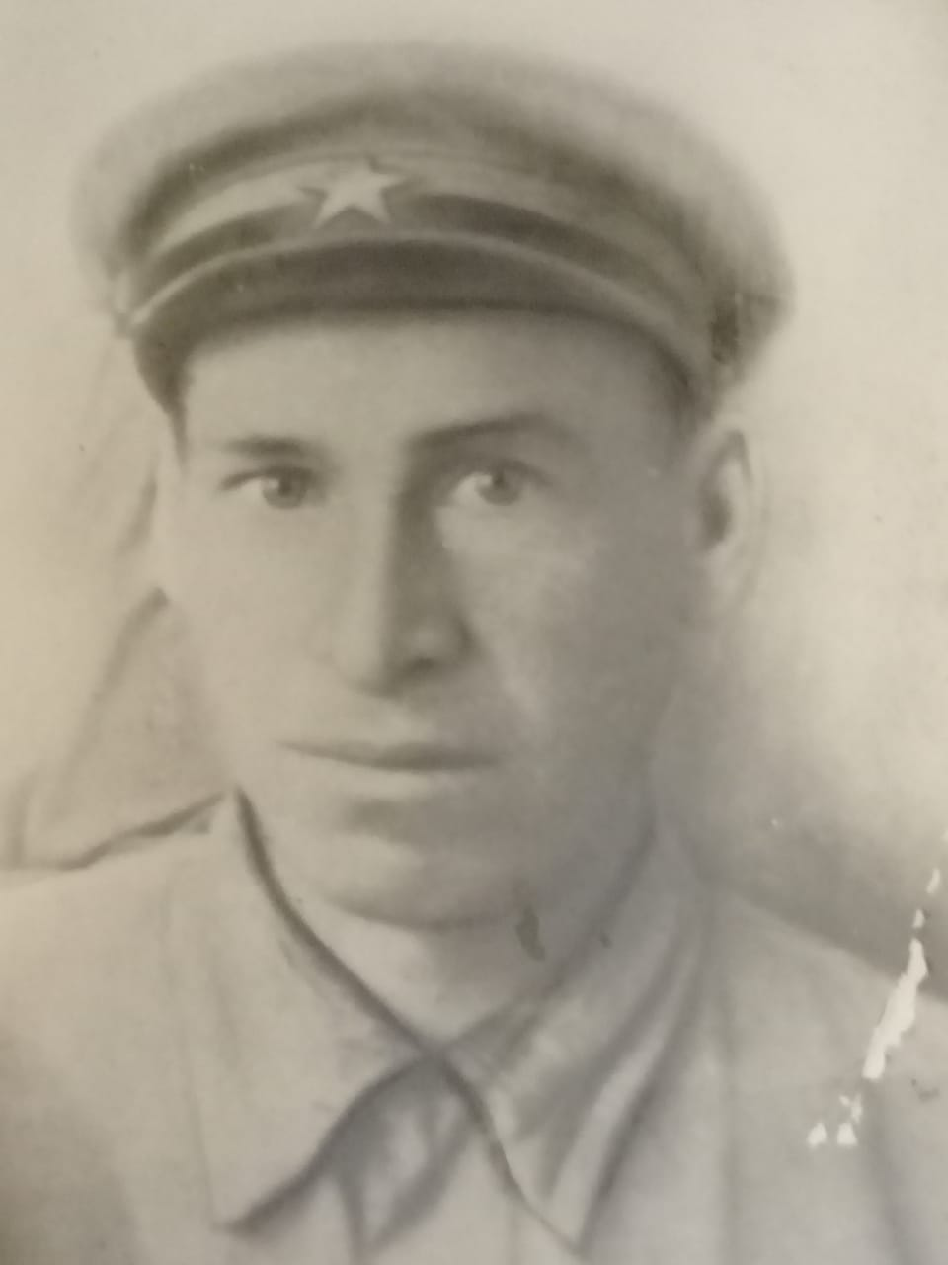
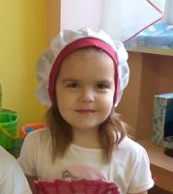
Царев Иван Андреевич –
прапрадедушка
Ворониной Анастасии.
Призван на фронт в 1942 году,
погиб в 1944 г.

Slide 4
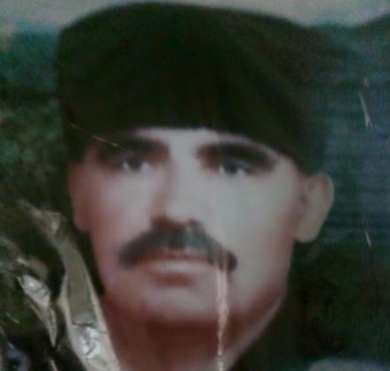
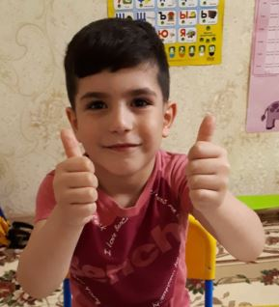
Гасанов Гарахан Гасангулу оглы –
прапрадедушка Гулиева Саида.
Отправился на фронт в 1941 году,
вернулся в 1945 г.

Slide 5
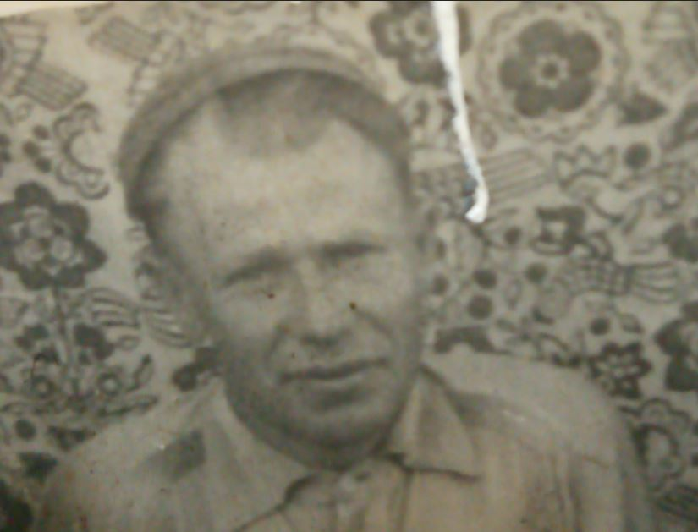
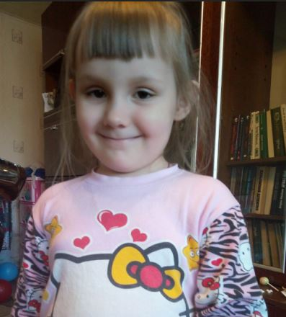
Салякин Андрей Павлович –
прапрадедушка
Горбовой Виктории.
Военный путь прошел от
Нижнего Новгорода
до Харькова.

Slide 6
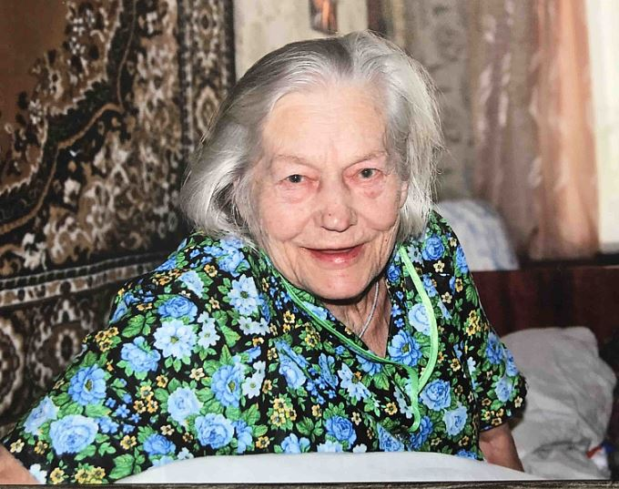
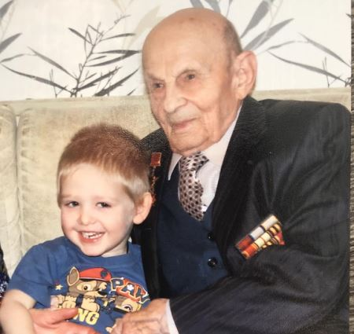
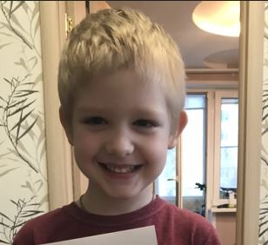
Писанов Матвей
Хазова
Вера Николаевна
(92 года) –
прабабушка .
Труженик тыла.
Смирнов
Николай Дмитриевич
(93 года) –
прадедушка .
Разведчик, участвовал в
освобождении Польши.

Slide 7
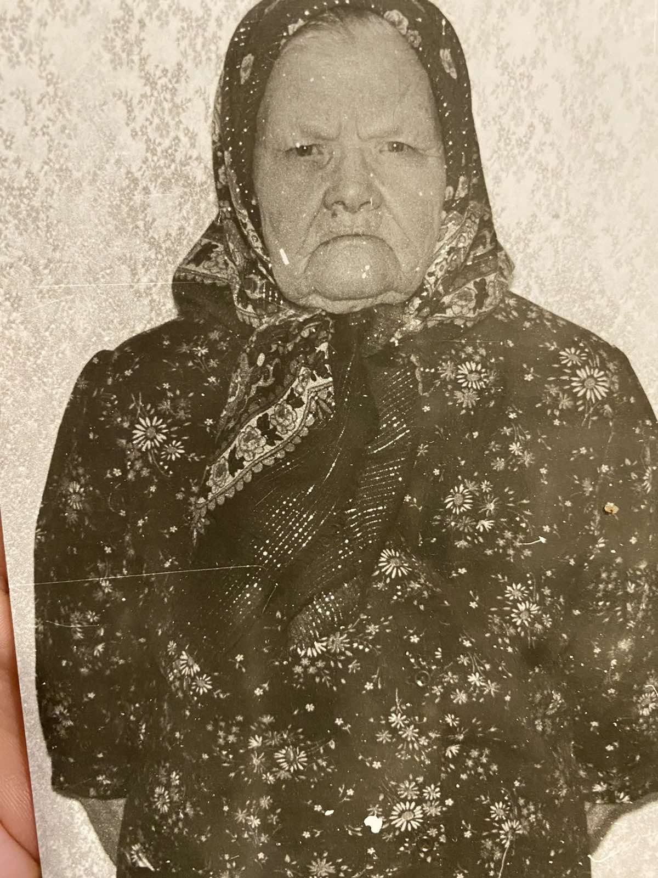
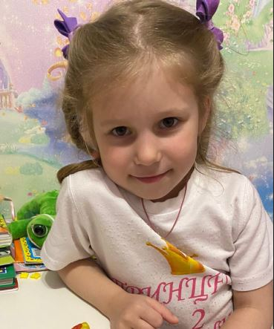
Чернышева
Пелагея Максимовна –
прапрабабушка
Шаровой Кристины.
Труженик тыла.

Slide 8
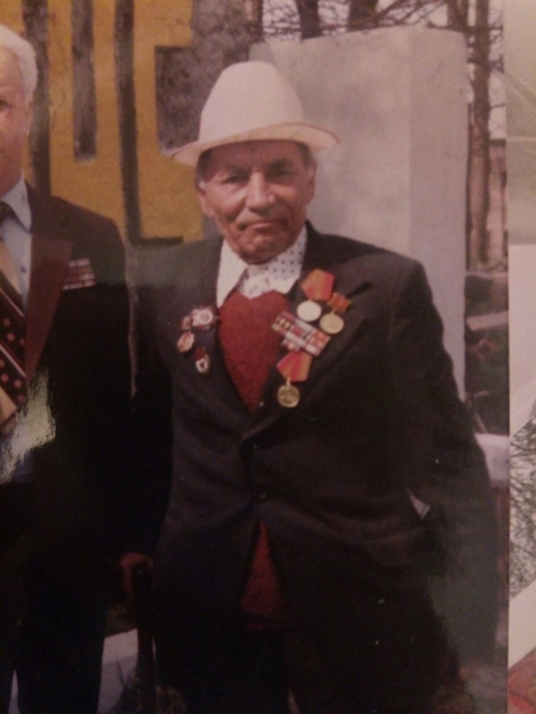
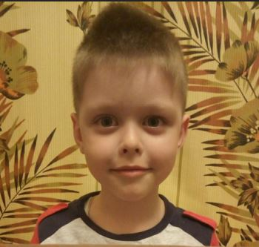
Артюшин
Александр Васильевич –
прапрадедушка
Колотилова Саши.

Slide 9
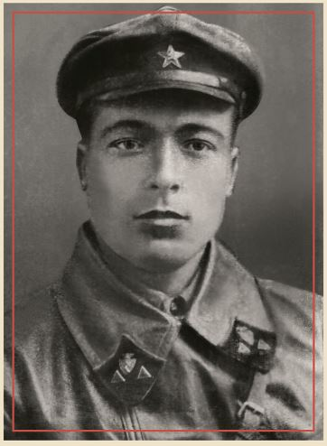
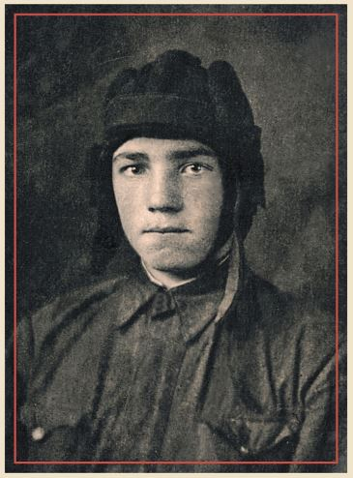
Тованков
Василий Иванович –
прадедушка
Тованкова Димы.
Старший сержант.
Северов
Василий Иванович –
прадедушка
Тованкова Димы.

Slide 10
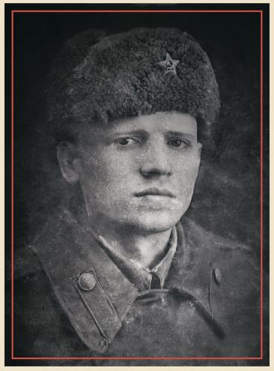
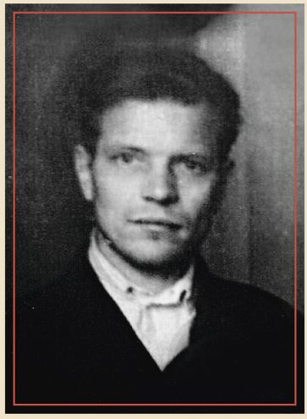
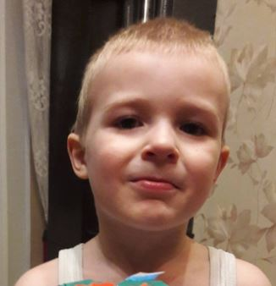
Тованков Дима
Глумов
Иван Кузьмич –
прадедушка.
Панюшев
Сергей Васильевич –
прадедушка.

Slide 11
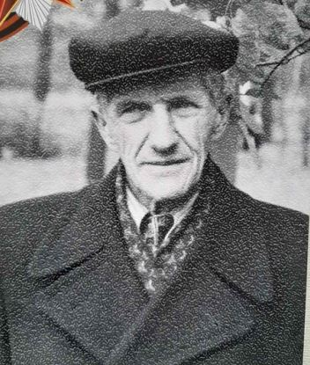
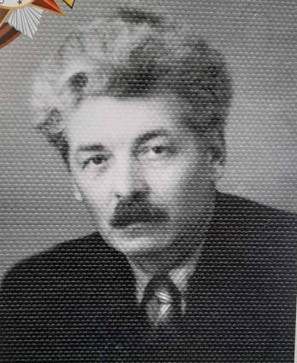
Винников
Роман Алексеевич –
прапрадедушка
Ямщикова Сергея. Рядовой.
Любимов
Владислав Сергеевич –
Прапрадедушка
Ямщикова Сергея. Майор.

Slide 12
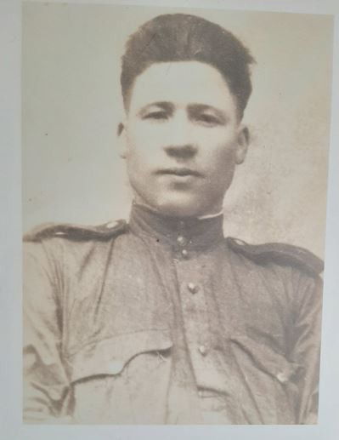
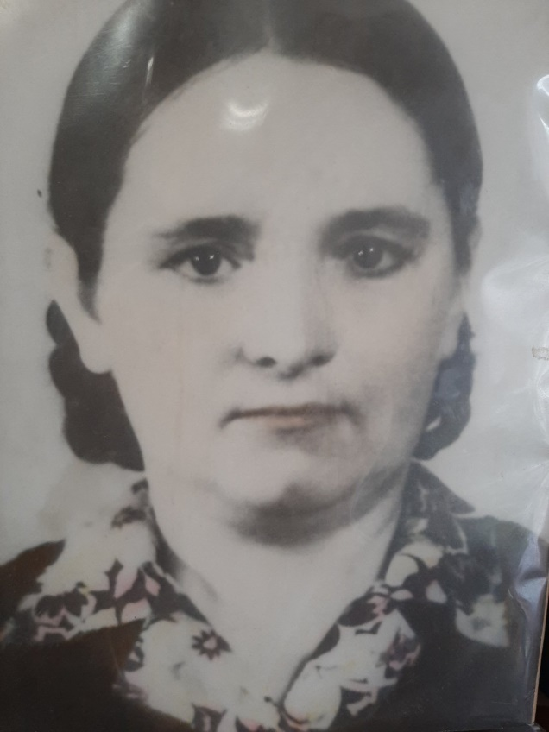
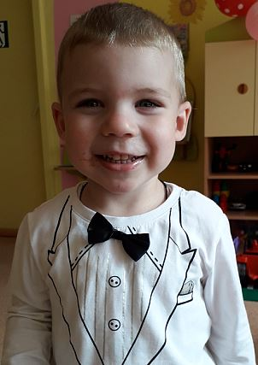
Ямщиков Серёжа
Плотников
Сергей Иванович –
прадедушка.
Сержант.
Плотникова
Матрена Ефимовна –
прабабушка.
Пленница концлагеря.

Slide 13
В небе праздничный салют,
Фейерверки там и тут.
Поздравляет вся страна
Славных ветеранов.
А цветущая весна
Дарит им тюльпаны,
Дарит белую сирень.
Что за славный майский день?

Slide 14
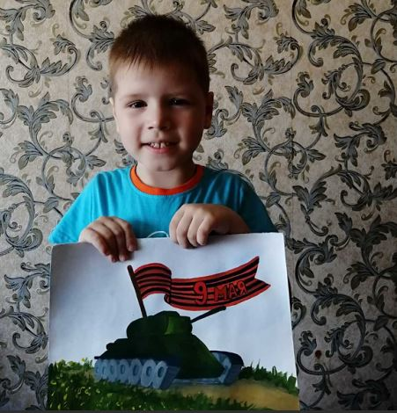
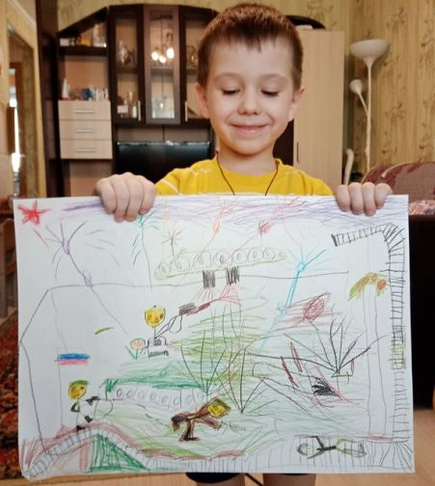
Галкин Стёпа
Рыжов Артём

Slide 15
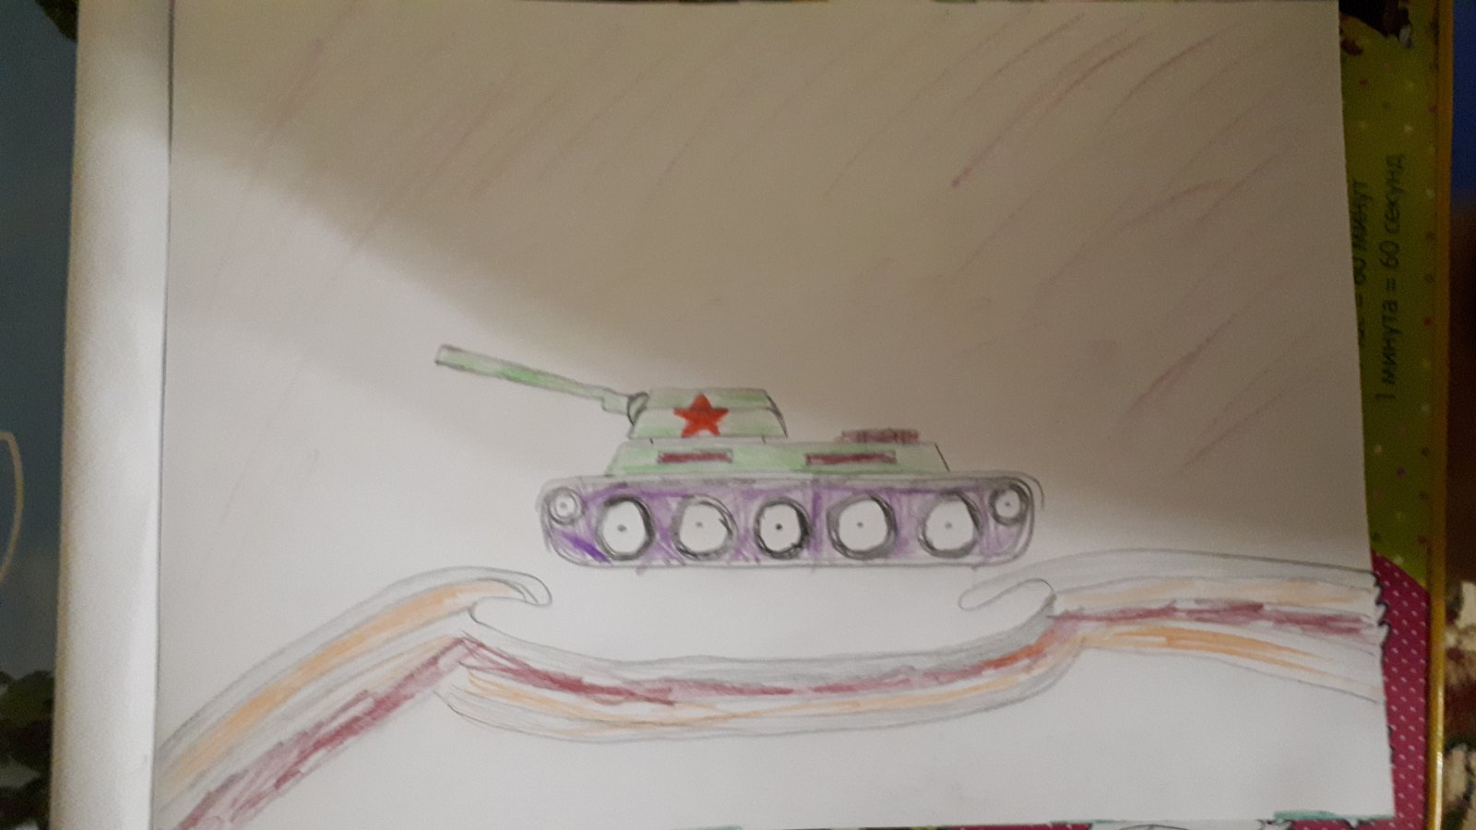
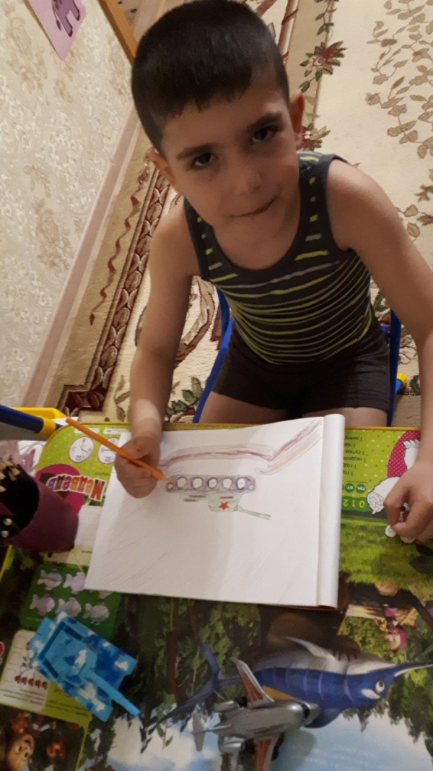
Гулиев Саид

Slide 16
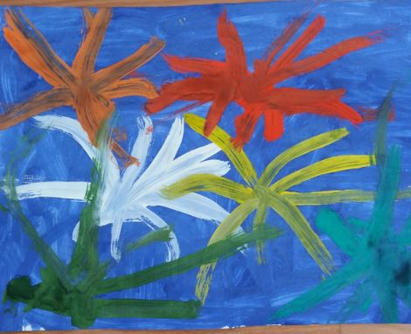
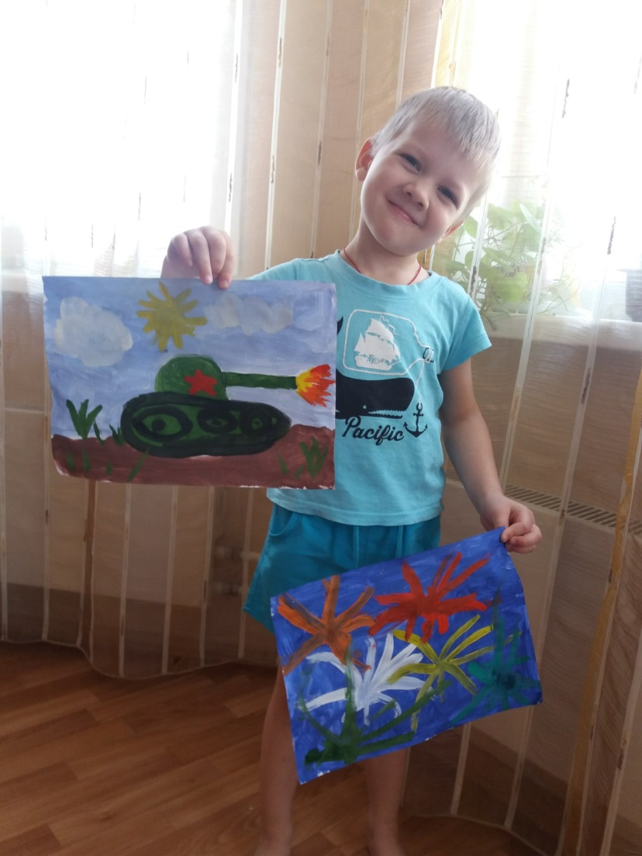
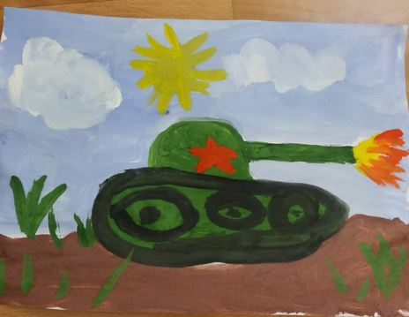
Зыков Егор

Slide 17
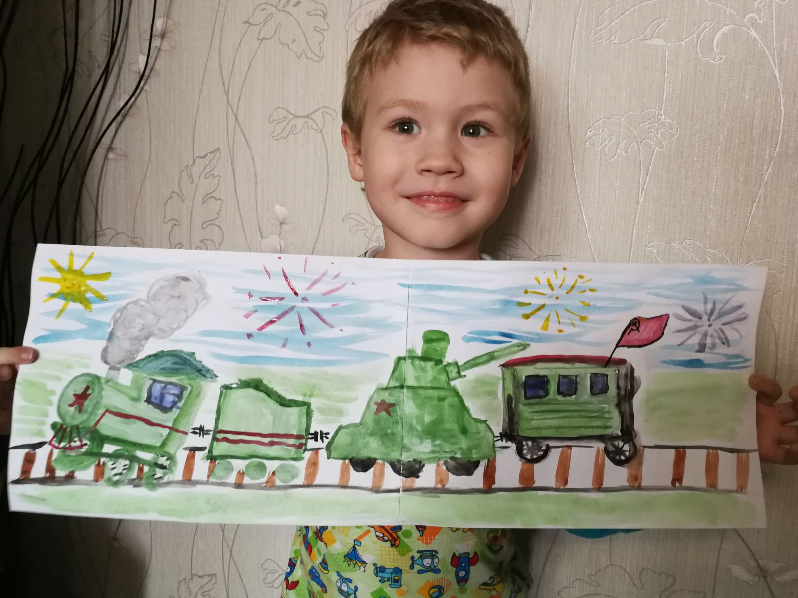
Кирюшин Даниил

Slide 18
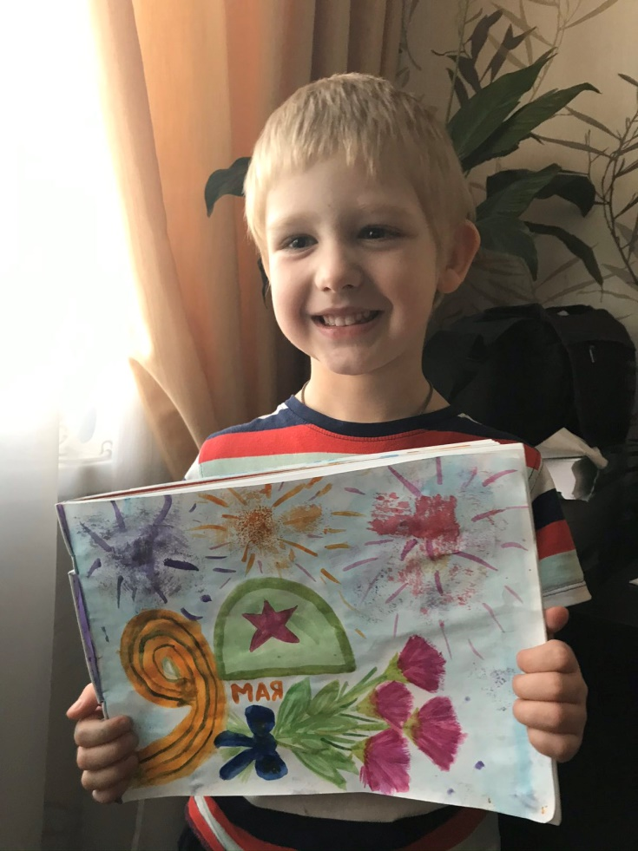
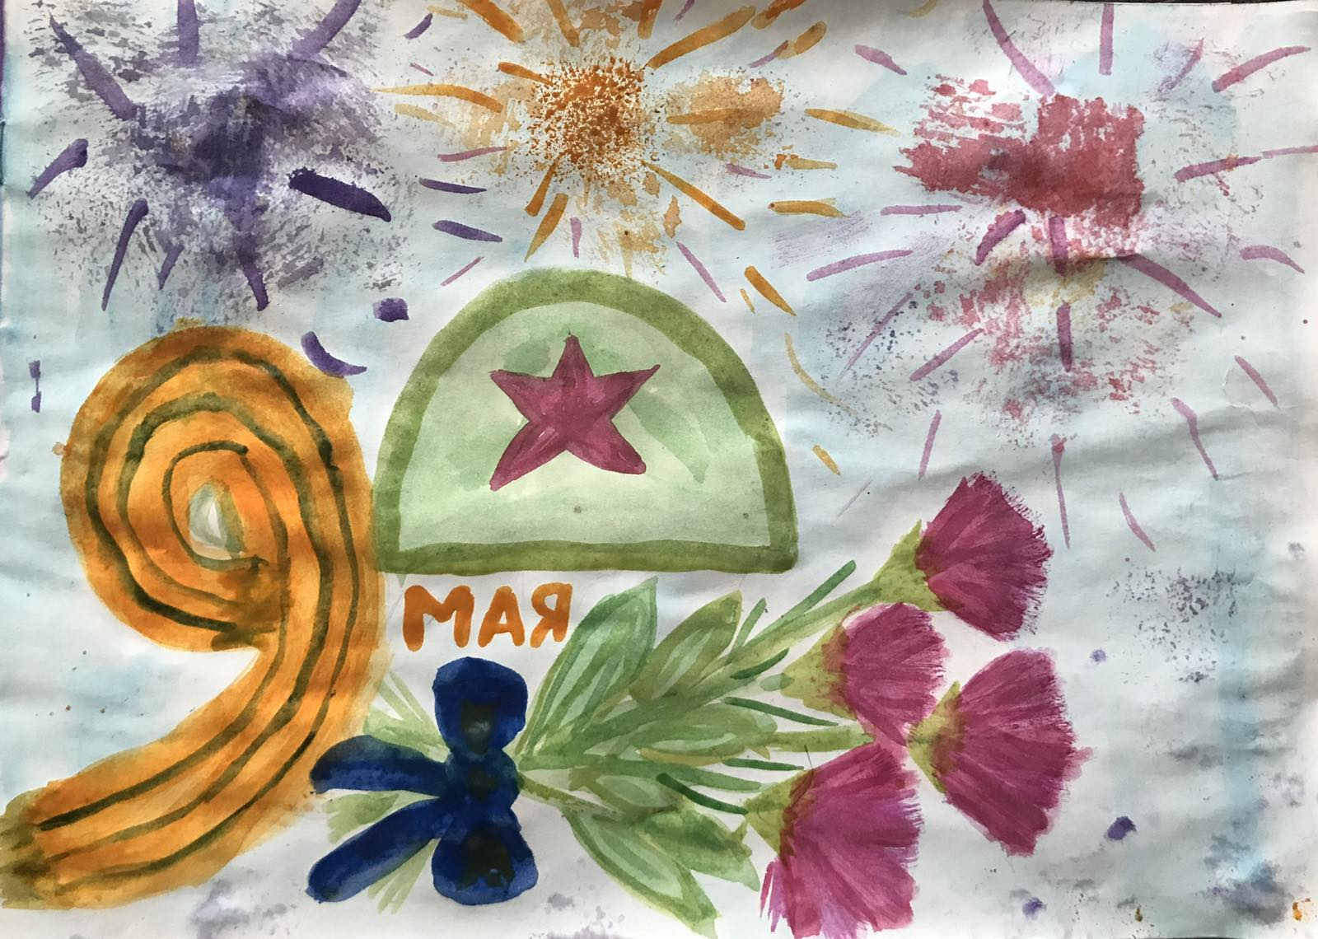
Писанов Матвей

Slide 19
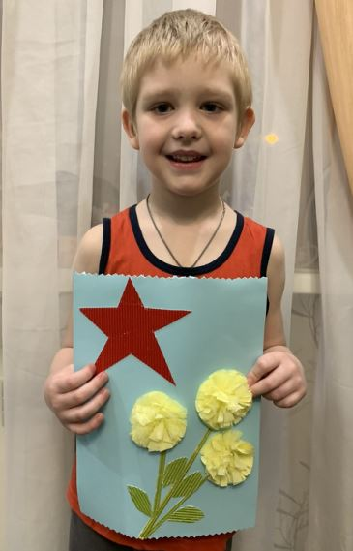
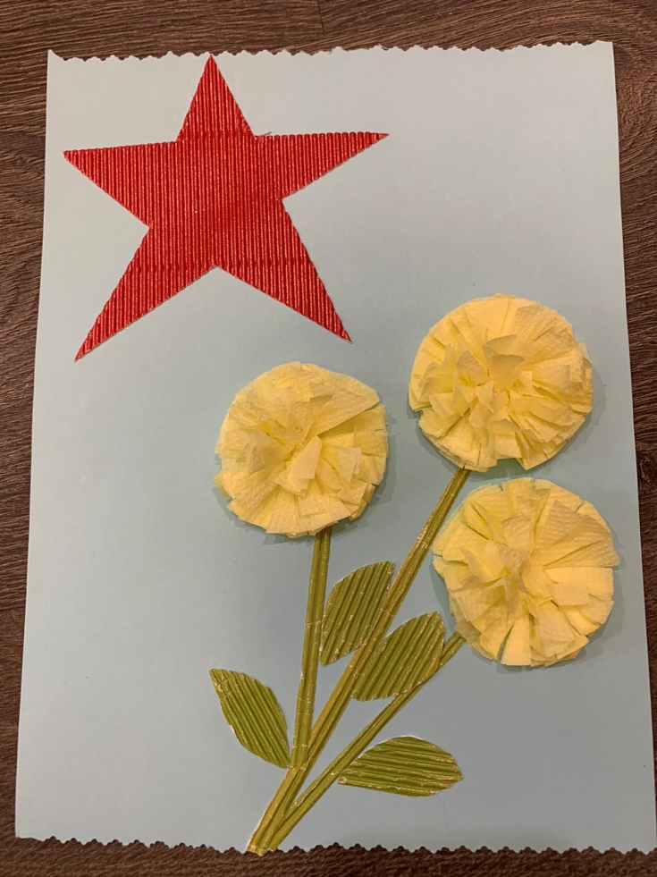

Slide 20
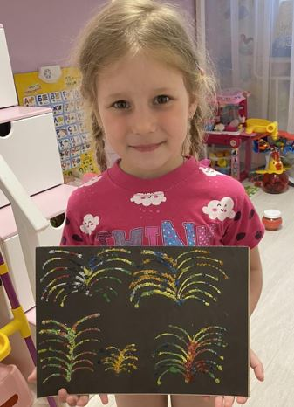
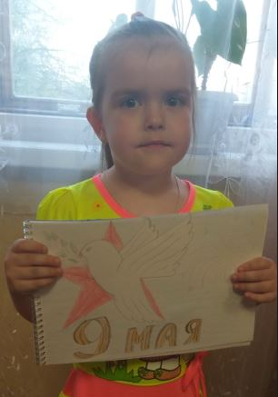
Шарова Кристина
Воронина Настя

Slide 21
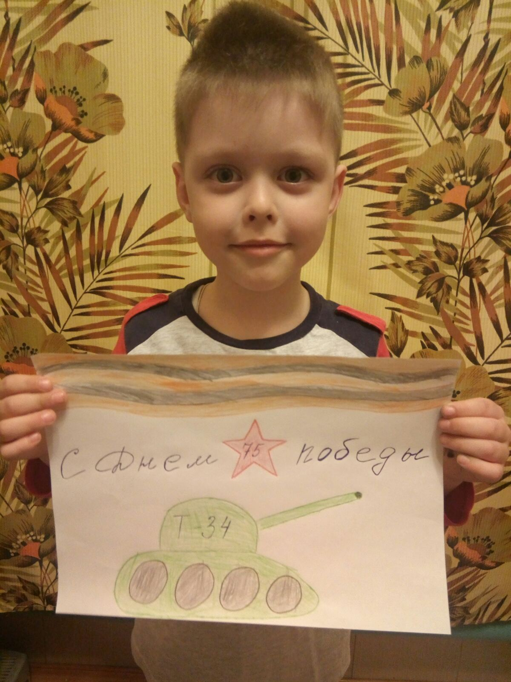
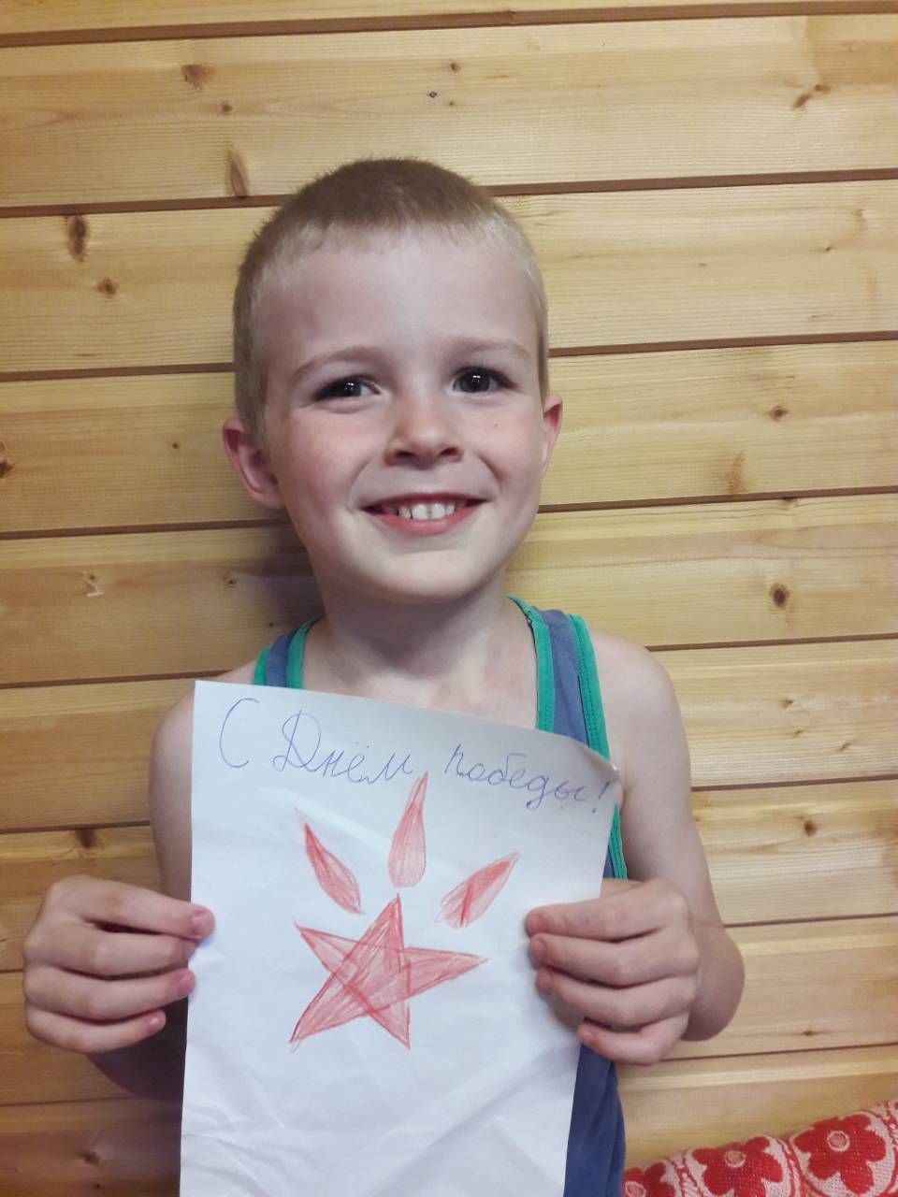
Тованков Дима
Колотилов Саша

Slide 22
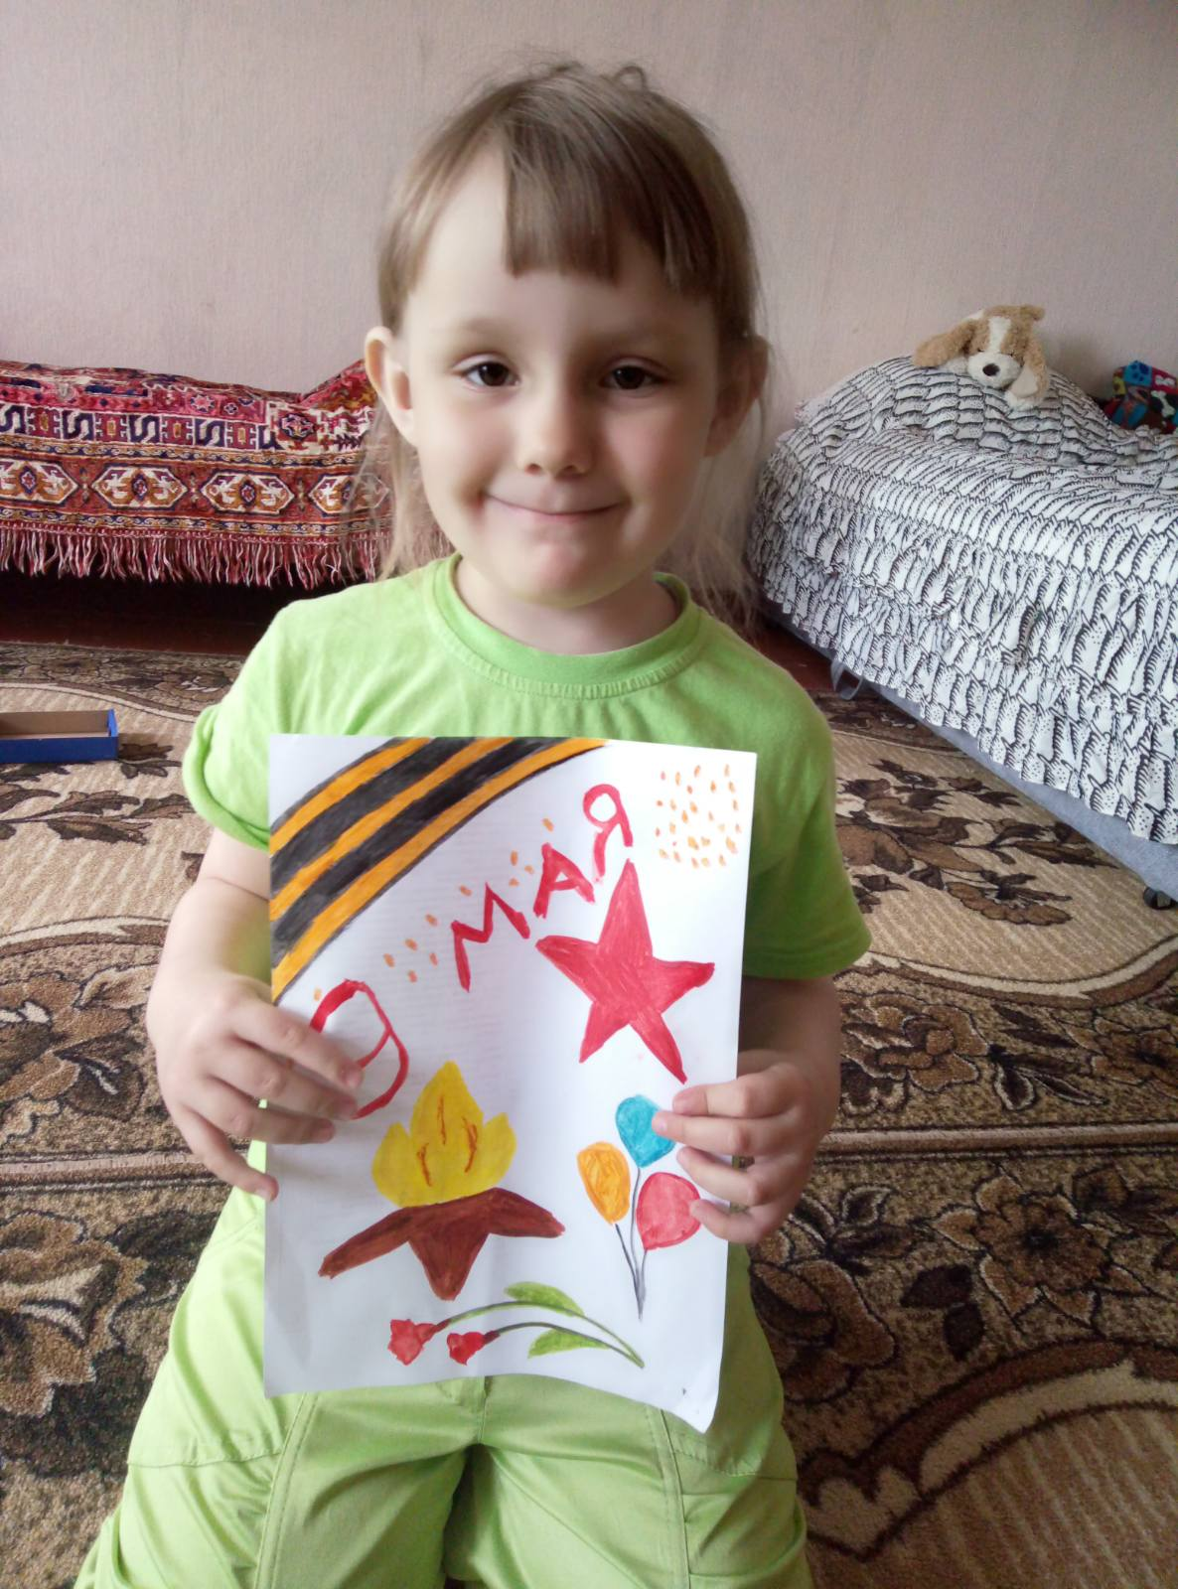
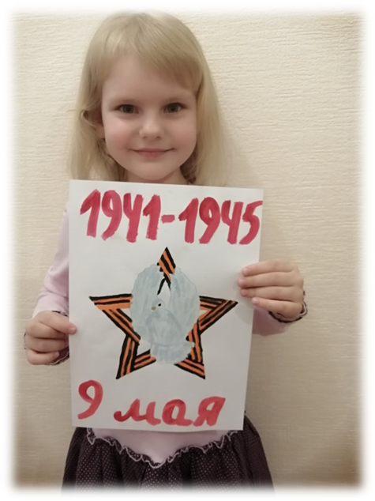
Горбова Виктория

Slide 23
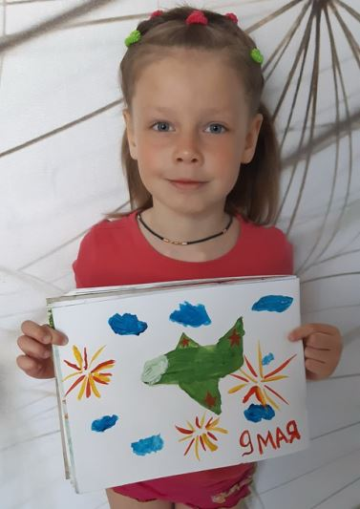
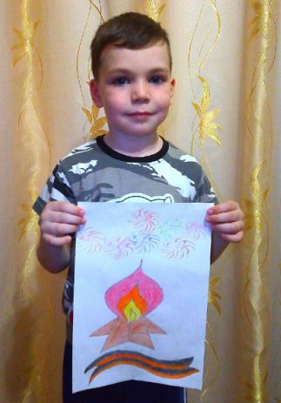
Кучумов Иван
Шишкова Дарья

Slide 24
Касаткина Маша

Slide 25
С праздником!
С Днем победы!

